Slide 2
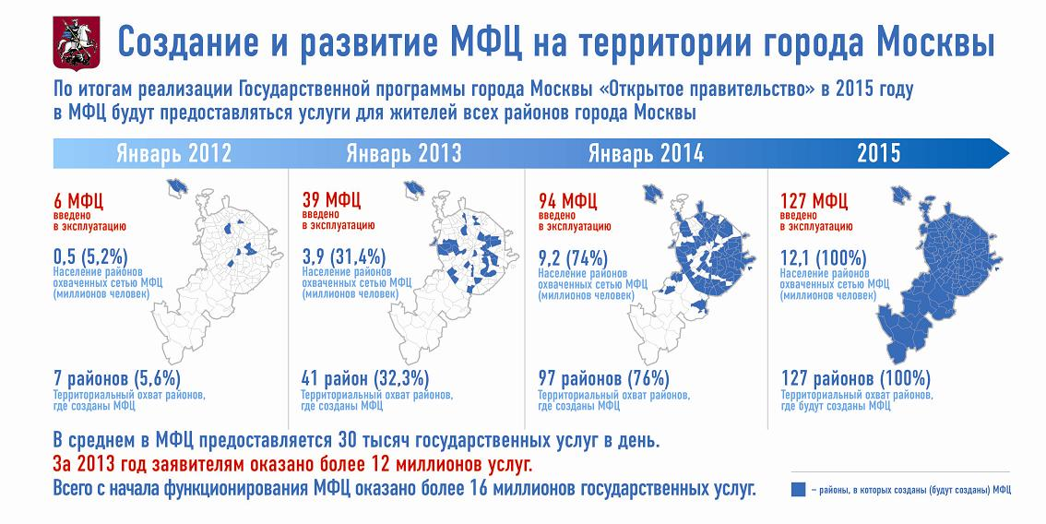
Создание и развитие МФЦ на территории города Москвы
Создание и развитие МФЦ на территории города Москвы

Slide 3
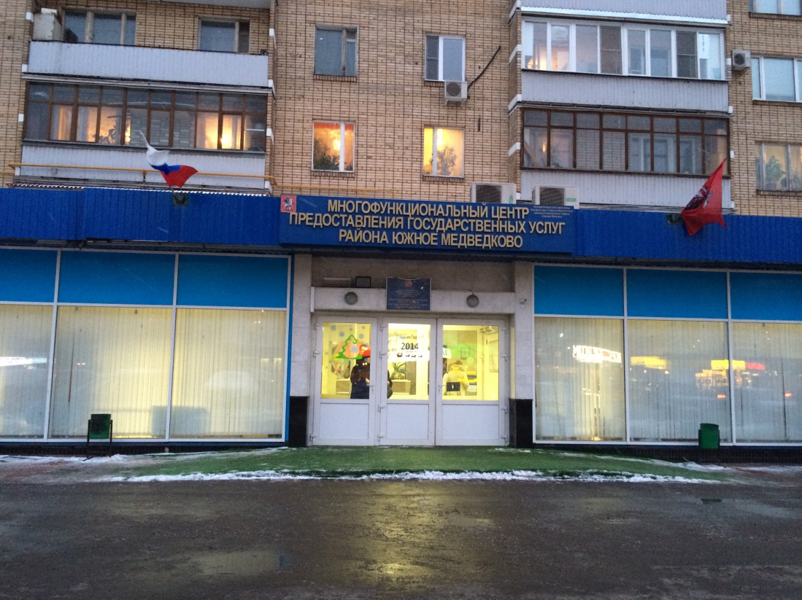
МФЦ района «Южное Медведково»
Адрес: ул.Полярная д.2
Площадь помещений: 1083 кв.м.
Функционирует с 13 февраля 2012года

Slide 6
С февраля 2014 года

Slide 7
Результаты МФЦ района «Южное Медведково» за 2014 год
Количество оказанных услуг
ЦИФРА
232,0 тыс.

Slide 9


Slide 10
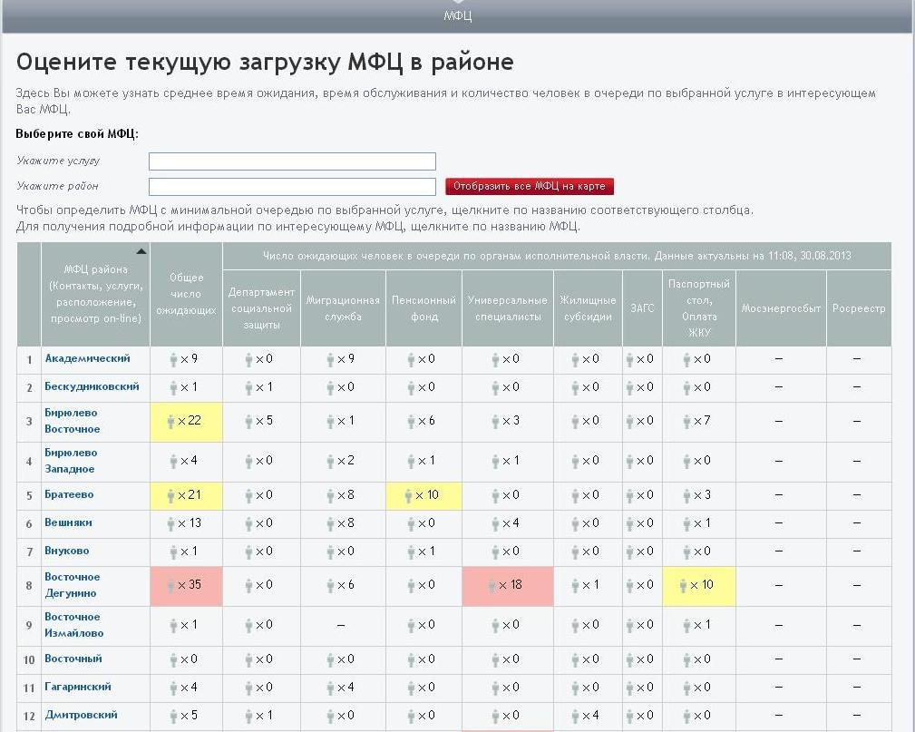
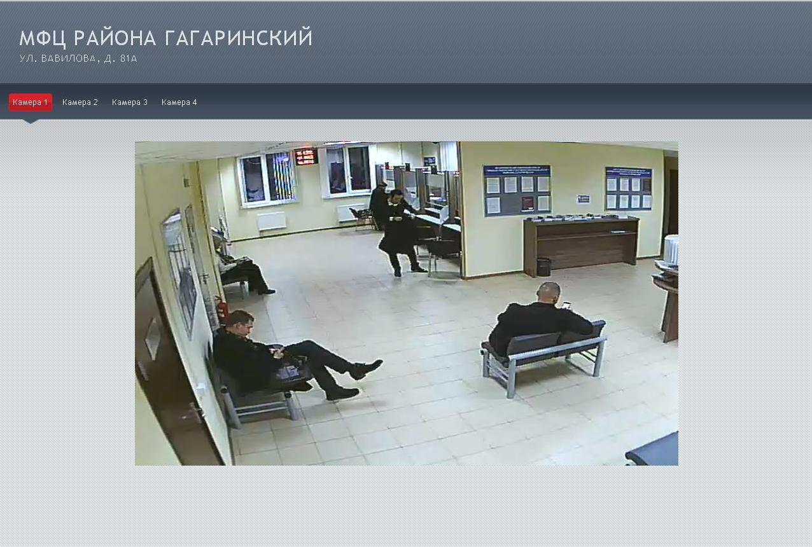
Онлайн мониторинг загруженности МФЦ
pgu.mos.ru
поиск наиболее удобно расположенного для заявителя МФЦ
видео-трансляция из залов приёма МФЦ, позволяющая оценить реальную загруженность МФЦ
количество человек в очереди за конкретной услугой

Slide 11




Предварительная запись в МФЦ
С 18 декабря можно заранее записаться на портале государственных услуг pgu.mos.ru
на прием в МФЦ 3-х районов: Чертаново Южное, Некрасовка, Восточный
на получение 4 услуг Росреестра

Slide 12
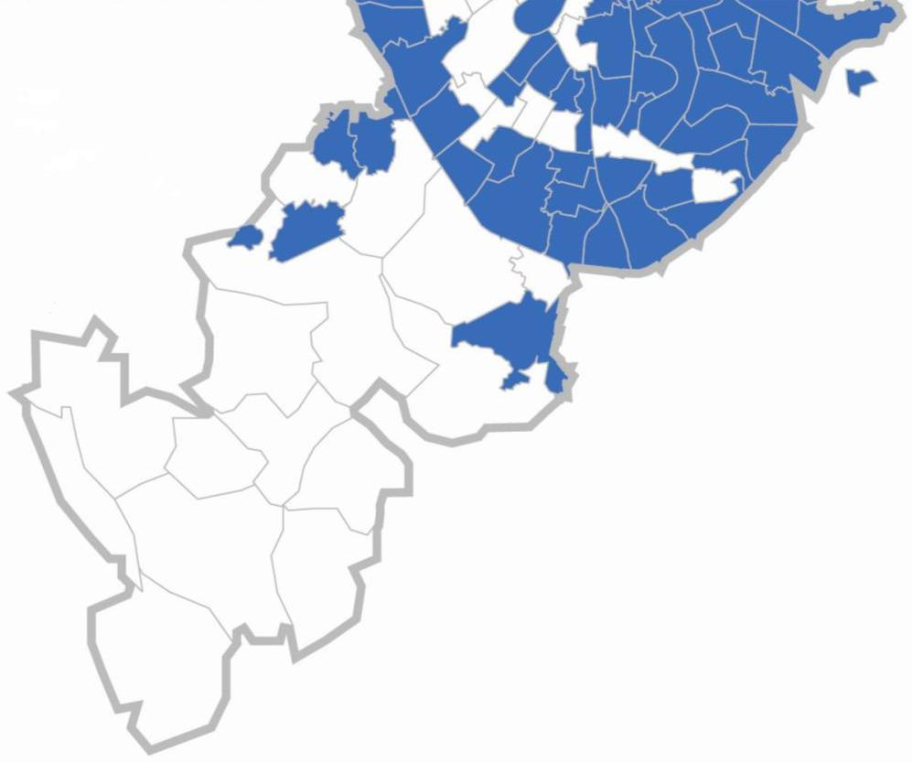

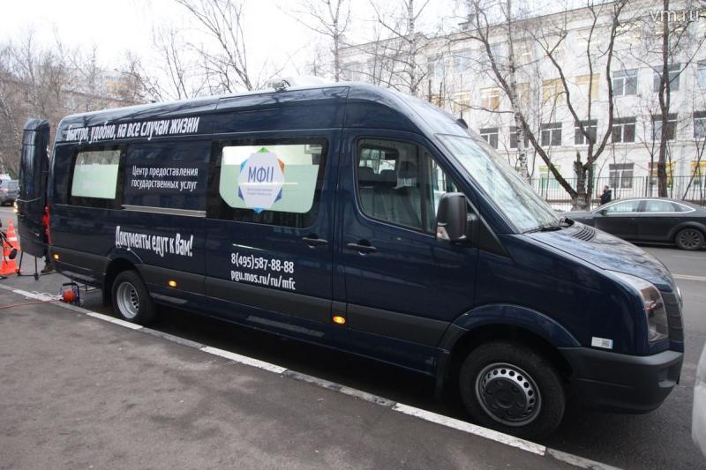
Мобильный офис МФЦ

Slide 13
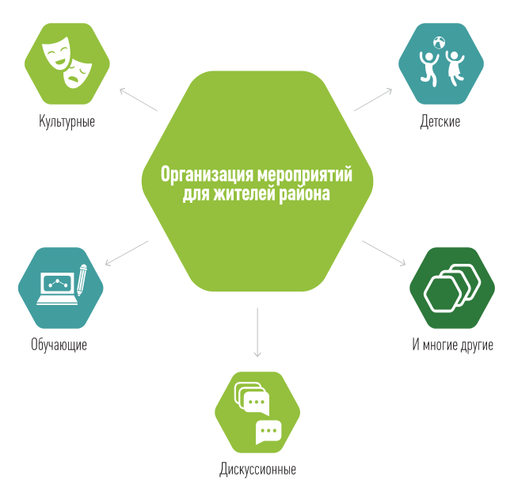
МФЦ – центр притяжения
50 мастер-классов
10 выставок
Более 900 посетителей

Slide 14
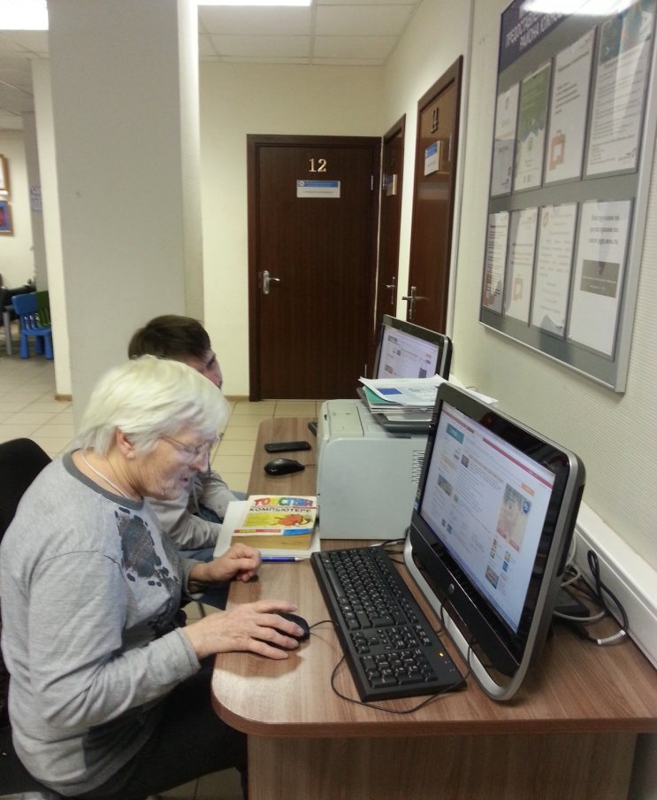
Мероприятия в МФЦ района «Южное Медведково»
Обучения компьютерной грамотности

Slide 15
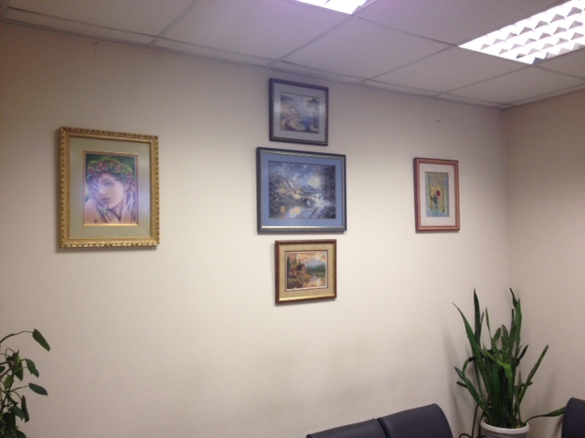
Мероприятия в МФЦ района «Южное Медведково»
Выставка картин написанных нитью, Махоткиной Е.В.

Slide 16
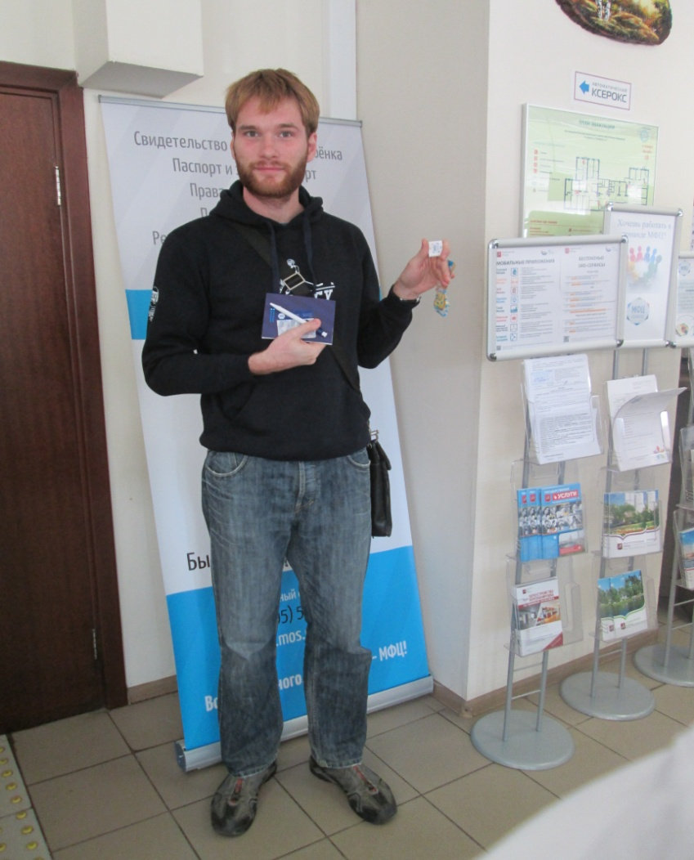
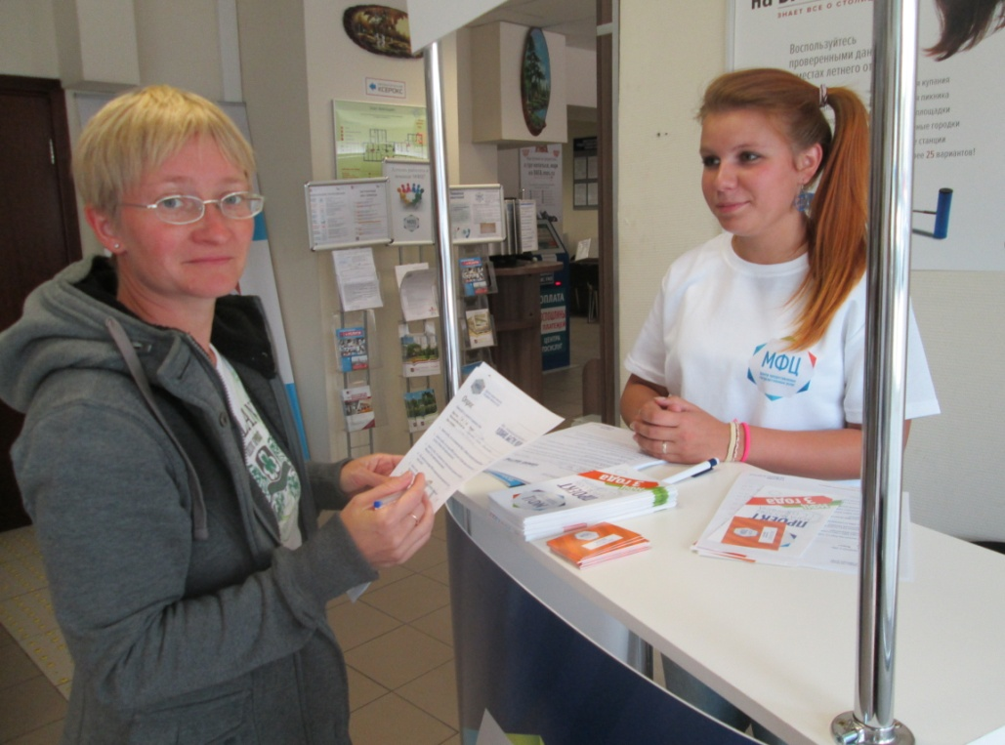
Мероприятия в МФЦ района «Южное Медведково»
Праздник МФЦ

Slide 17
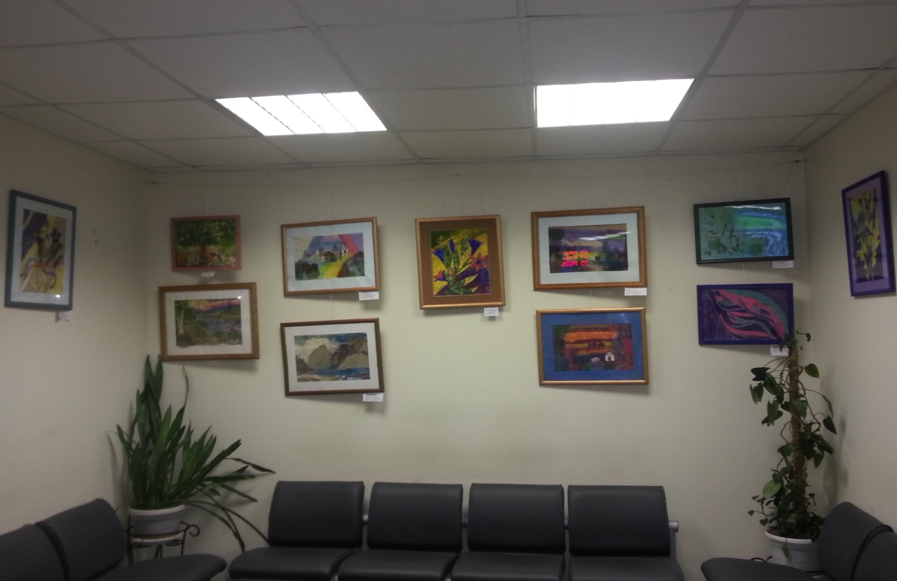
Мероприятия в МФЦ района «Южное Медведково»
Флористическая выставка

Slide 18
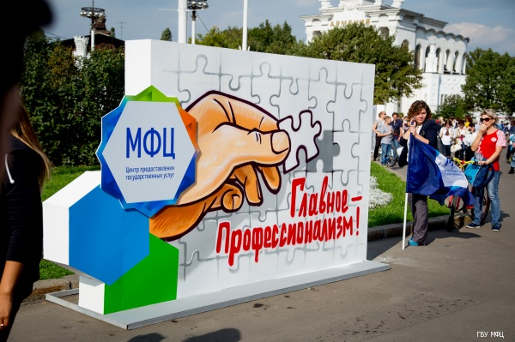
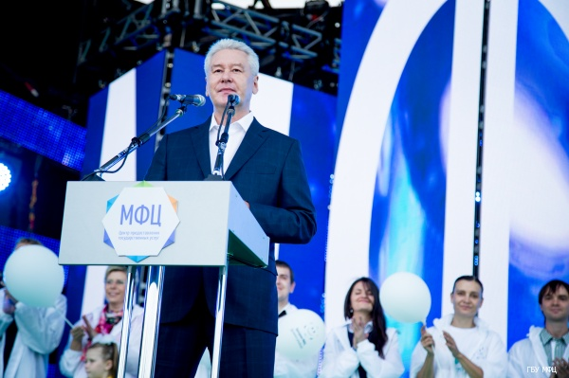
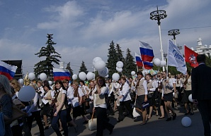
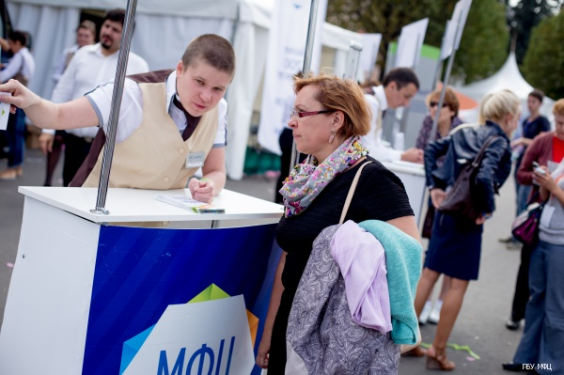
Мероприятия в МФЦ района «Южное Медведково»
Праздник на ВДНХ «Делимся улыбкой»

